Slide 1








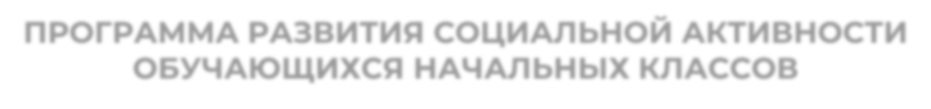

ПРОГРАММА РАЗВИТИЯ СОЦИАЛЬНОЙ АКТИВНОСТИ
ОБУЧАЮЩИХСЯ НАЧАЛЬНЫХ КЛАССОВ
УЧИМСЯ, РАСТЁМ, МЕЧТАЕМ ВМЕСТЕ!

Slide 2








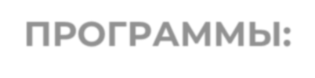



Орлёнок – Лидер
Воспитание инициативности,
ответственности, коммуникабельности,
Орлёнок – Спортсмен
Воспитание культуры здорового и безопасного образа жизни, воспитание силы воли, терпения, целеустремлённости, упорства и настойчивости, умения работать в команде
умения вдохновлять организовывать слаженную команды, воспитание коллективизма,
товарищества и дружбы
людей, работу чувства
Орлёнок – Хранитель исторической памяти
Воспитание гражданственности, патриотизма, воспитание нравственных чувств, убеждений, этического сознания
ЦЕННОСТНЫЕ ОСНОВАНИЯ ПРОГРАММЫ:
Орлёнок – Доброволец
Воспитание милосердия, доброты,
стремления прийти на помощь ближнему, привычки, потребности в деятельности, приносящей созидательные плоды
Орлёнок – Эрудит
РОДИНА
СЕМЬЯ КОМАНДА ПОЗНАНИЕ ПРИРОДА
СПОРТ И ЗДОРОВЬЕ
Воспитание интереса к научно- познавательной и исследовательской деятельности, к изобретательству
Орлёнок – Мастер
Воспитание трудолюбия,
Орлёнок – Эколог
уважения к людям различных профессий, мастерам своего дела,
Воспитание экологической культуры, формирование эко-привычек,
воспитание ценностного отношения к
прекрасному,
экологичного образа жизни.
формирование основ эстетической культуры - эстетическое воспитание, приобщение к духовным ценностям

Slide 3
Посвящение в Орлята, 2023-2024 уч.год
РОДИНА
СЕМЬЯ КОМАНДА ПОЗНАНИЕ ПРИРОДА
СПОРТ И ЗДОРОВЬЕ

Slide 4
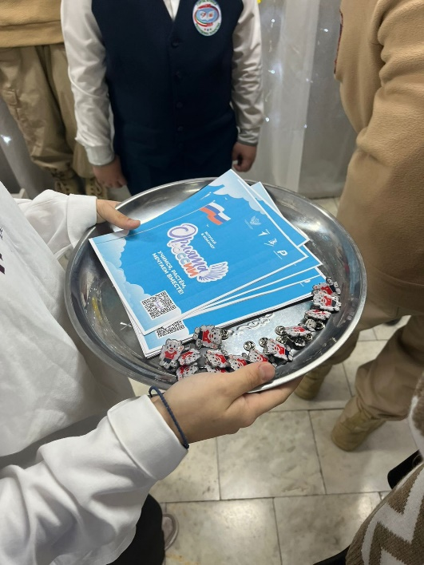
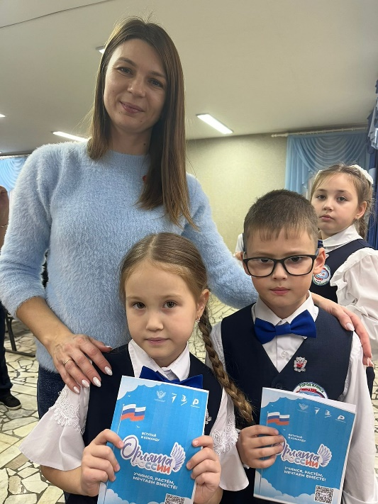
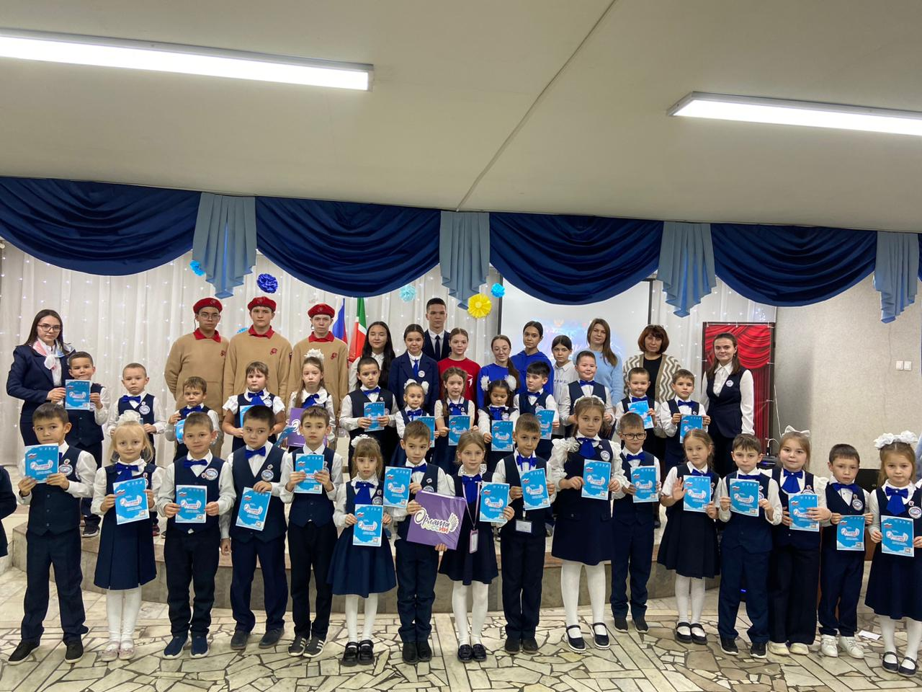
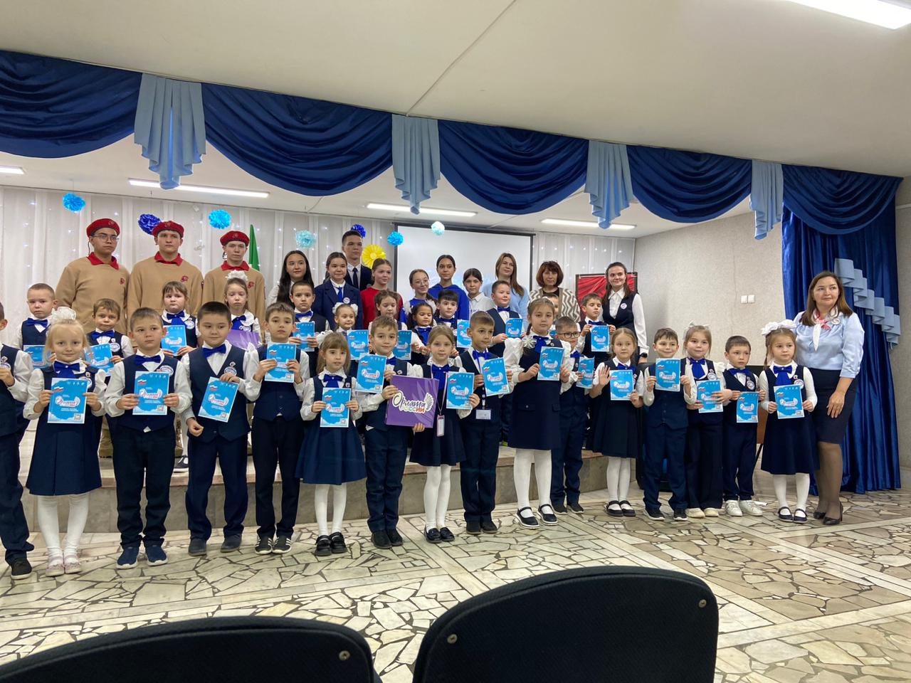
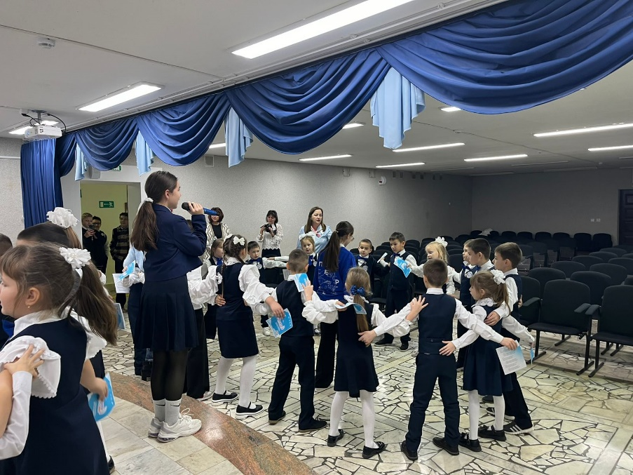
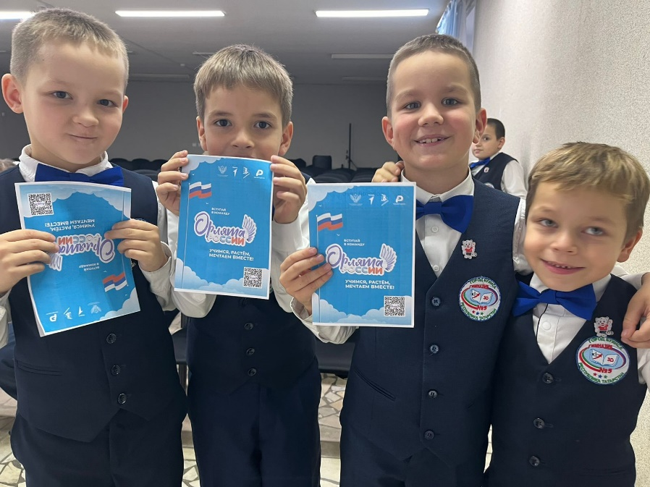
Посвящение в Орлята, 2024-2025 уч.год
РОДИНА
СЕМЬЯ КОМАНДА ПОЗНАНИЕ ПРИРОДА
СПОРТ И ЗДОРОВЬЕ

Slide 5
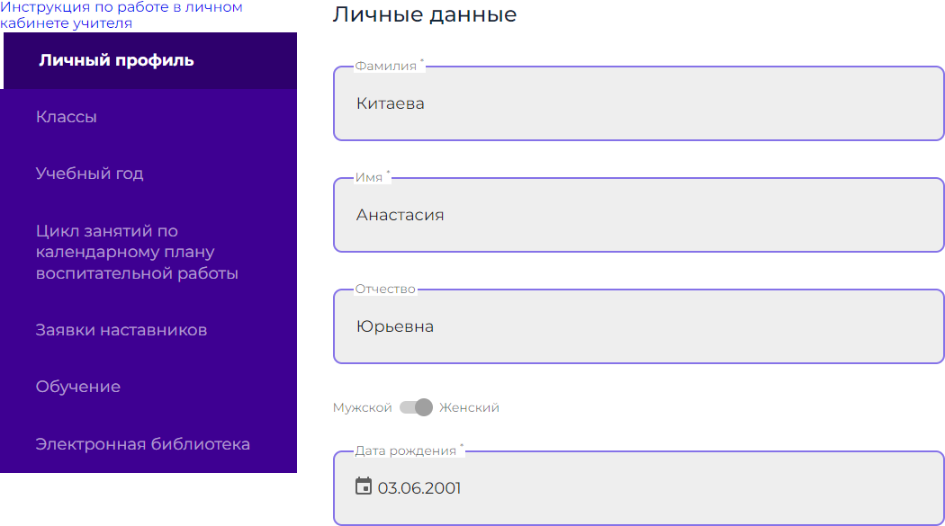
Личный кабинет

Slide 6

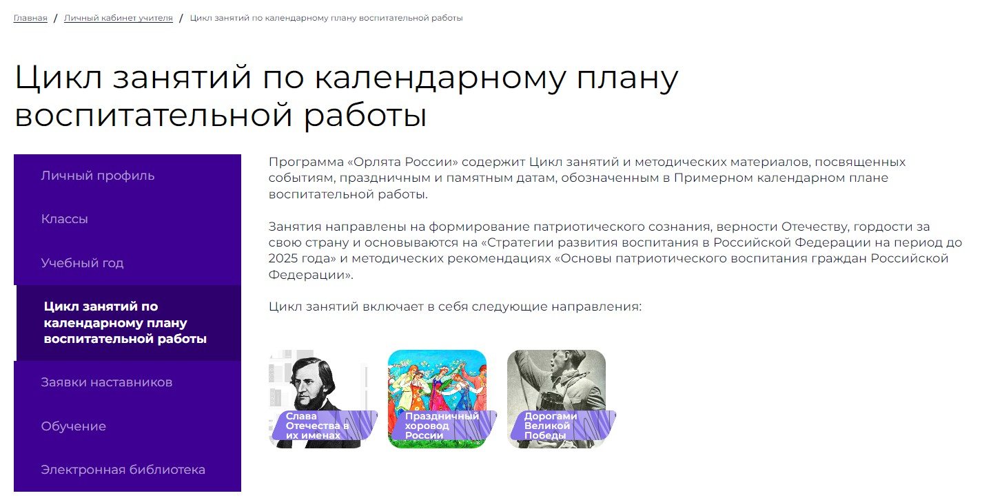

Slide 7
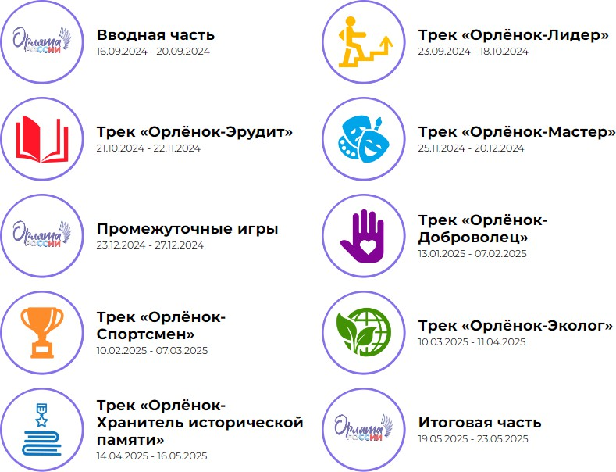
Прохождение треков Программы

Slide 8


К ал е н д ар н ы й п л ан з ан я т и й
( п о ч е т в е р т я м )
I четверть
II четверть
III четверть
IV четверть
Вводный Орлятский урок
«Орлёнок-Эрудит»
(продолжение)
«Орлёнок- Доброволец»
«Орлёнок-Эколог»
(продолжение)
Церемония посвящения в Орлята России
«Орлёнок- Спортсмен»
«Орлёнок-Хранитель исторической памяти»
«Орлёнок-Мастер»
«Орлёнок-Лидер»
Игровое занятие для подведения промежуточных итогов участия в Программе
Игровое занятие для подведения итогов годового участия
«Орлёнок-Эколог»
«Орлёнок-Эрудит»
*Каникулы
*Каникулы
*Каникулы
*Каникулы

Slide 9
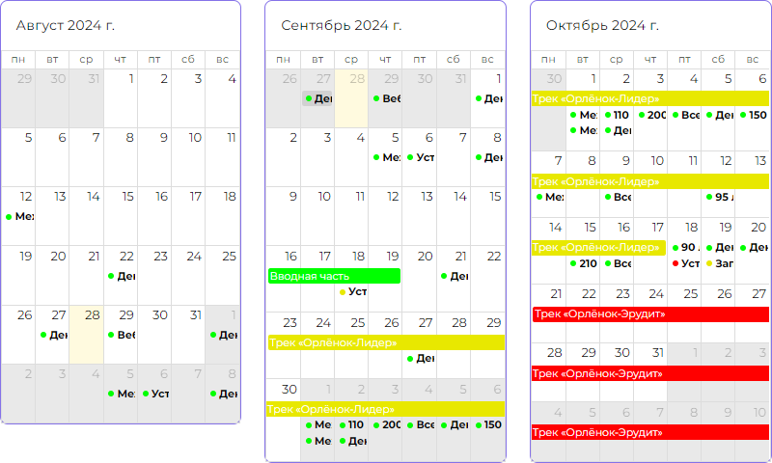


Прохождение треков Программы
ВАЖНО
В календаре событий содержатся сроки реализации
треков, даты отчётных периодов, установочных вебинаров

Slide 10
Р о л ь у ч и т е л я н ач ал ь н ы х к л ас с о в в п р о г р ам м е « О р л я т а Р о с с и и »
Основные задачи
учителя начальных классов:
С о в м е с т н о е с р о д и т е л я м и п р и н я т и е р е ш е н и я о б у ч а с т и и в П р о г р а м м е
В е д е н и е з а н я т и й с о г л а с н о м а т е р и а л а м у ч е б н о - м е т о д и ч е с к о г о к о м п л е к т а
с о о т в е т с т в у ю щ е г о к л а с с а
У ч а с т и е в о р г а н и з а ц и и п р и ш к о л ь н ы х с м е н « С о д р у ж е с т в о О р л я т Р о с с и и »
В з а и м о д е й с т в и е с с о в е т н и к о м д и р е к т о р а п о в о с п и т а н и ю и
в з а и м о д е й с т в и ю с д е т с к и м и о б щ е с т в е н н ы м и о б ъ е д и н е н и я м и в ц е л я х о р г а н и з а ц и и с о б ы т и й
5 . П р и в л е ч е н и е с т а р ш е к л а с с н и к о в к д е я т е л ь н о с т и н а с т а в н и к а в
п р о г р а м м е « О р л я т а Р о с с и и » , о с у щ е с т в л е н и е п о д д е р ж к и и
о б е с п е ч е н и е в з а и м о д е й с т в и я с д е т ь м и м л а д ш е г о ш к о л ь н о г о в о з р а с т а

Slide 11
Р о л ь р о д и т е л е й в п р о г р ам м е « О р л я т а Р о с с и и »
Родители – активные участники Программы
Основные задачи родителя:
С о в м е с т н о е с у ч и т е л е м п р и н я т и е р е ш е н и я о б у ч а с т и и в П р о г р а м м е
П о д д е р ж к а и н а с т р о й с в о е г о р е б ё н к а н а а к т и в н о е у ч а с т и е с о в м е с т н о с к л а с с о м в П р о г р а м м е
3 . У ч а с т и е в о п р е д е л ё н н ы х д е л а х
т р е к о в П р о г р а м м ы ( в ы х о д ы н а п р и р о д у , с о р е в н о в а н и я ,
р о д и т е л ь с к и е с о б р а н и я , э к с к у р с и и и д р у г о е )
Канал в Сферуме
«Орлята России. Родители»
4 . В з а и м о д е й с т в и е с у ч и т е л е м в
в о п р о с а х в о с п и т а н и я с в о е г о р е б ё н к а

Slide 12

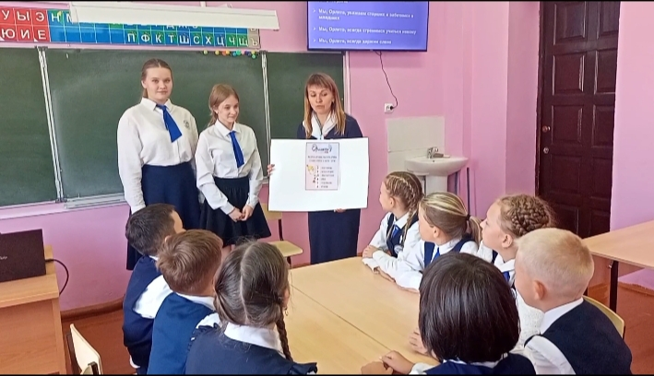
РОЛЬ СТАРШЕКЛАССНИКА- НАСТАВНИКА
1
Помощь учителю начальных классов в организации занятий для детей младшего школьного возраста
2
Проведение различных мероприятий в
рамках Программы
Профориентационное общение со старшими коллегами и в других референтных группах
3

Slide 13
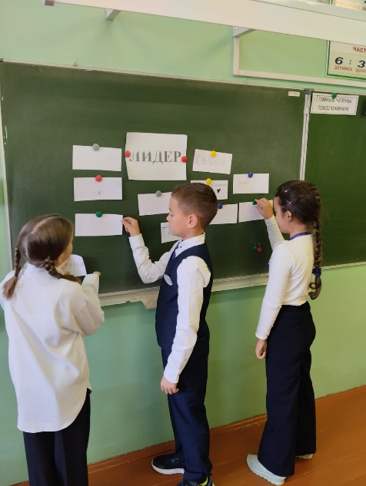
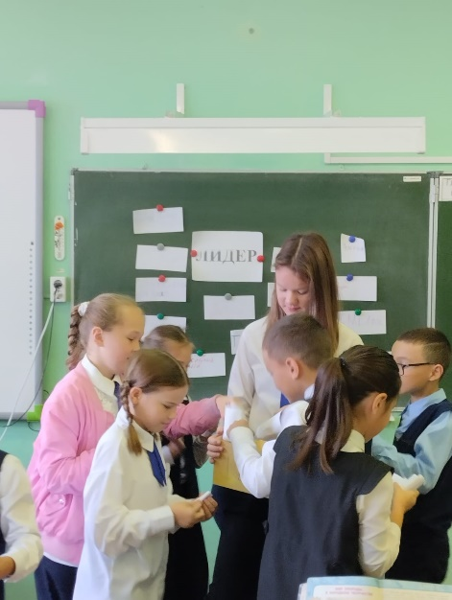
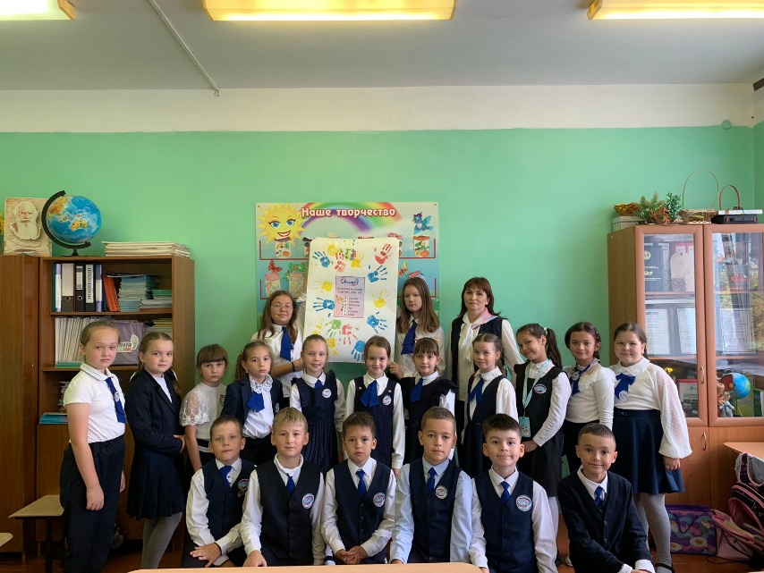
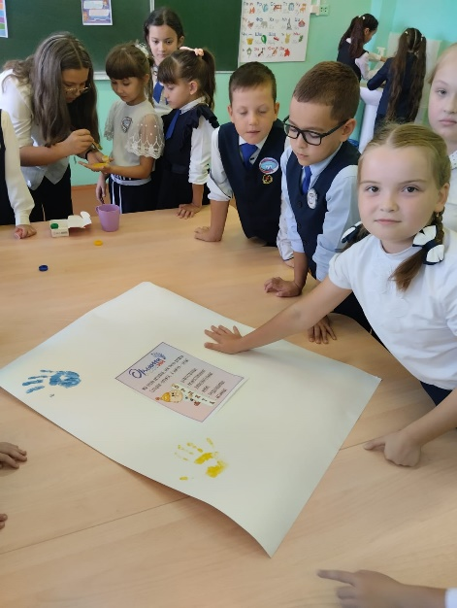
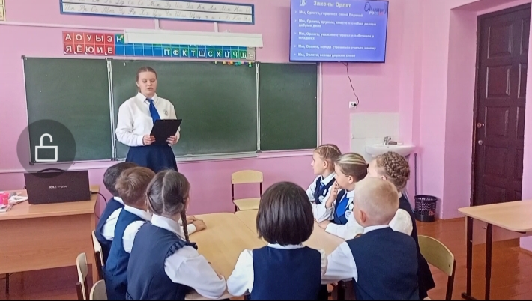
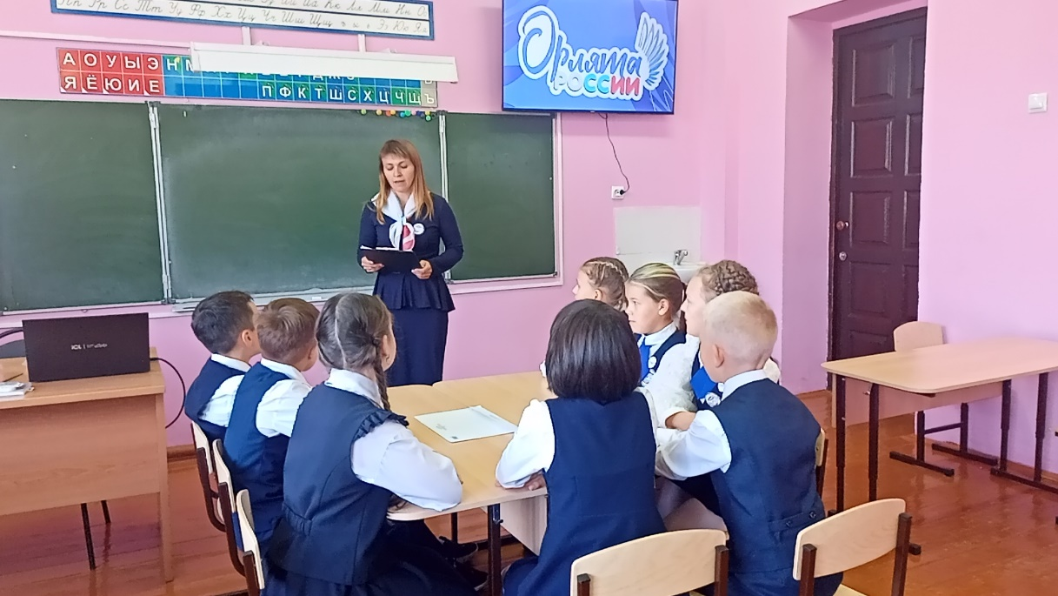
«Орленок-Лидер», октябрь
РОДИНА
СЕМЬЯ КОМАНДА ПОЗНАНИЕ ПРИРОДА
СПОРТ И ЗДОРОВЬЕ

Slide 14
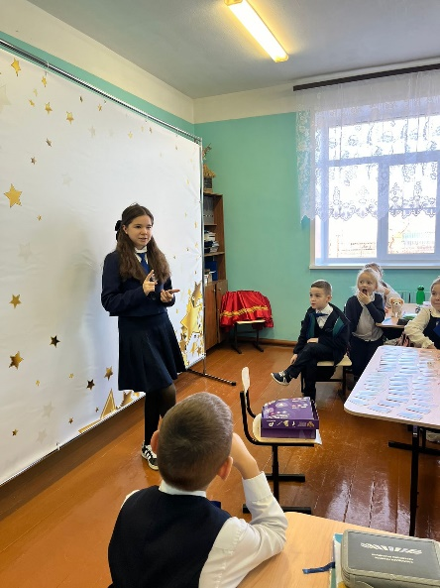
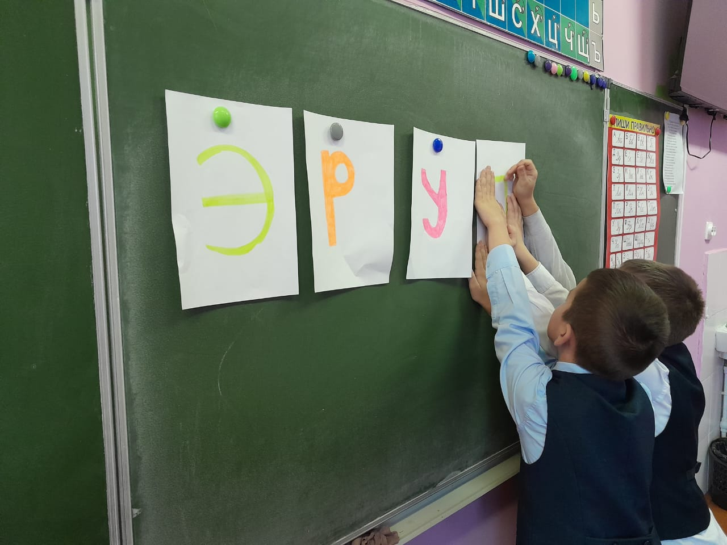
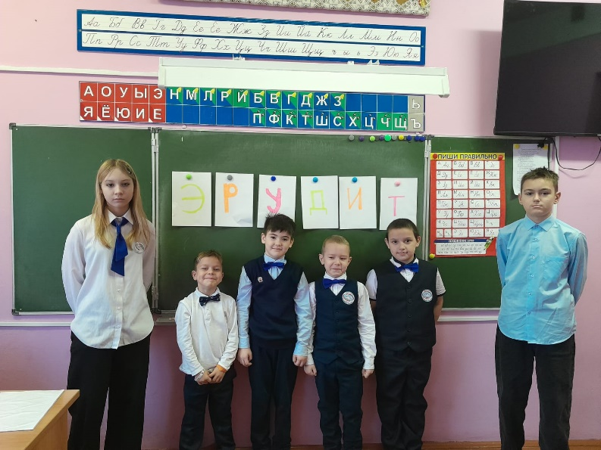
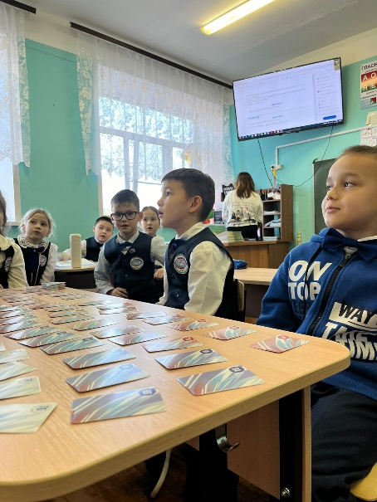
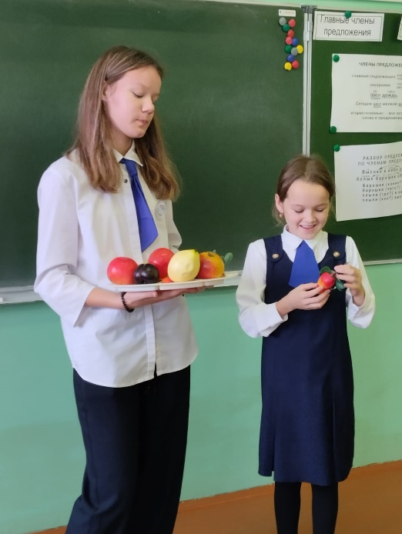
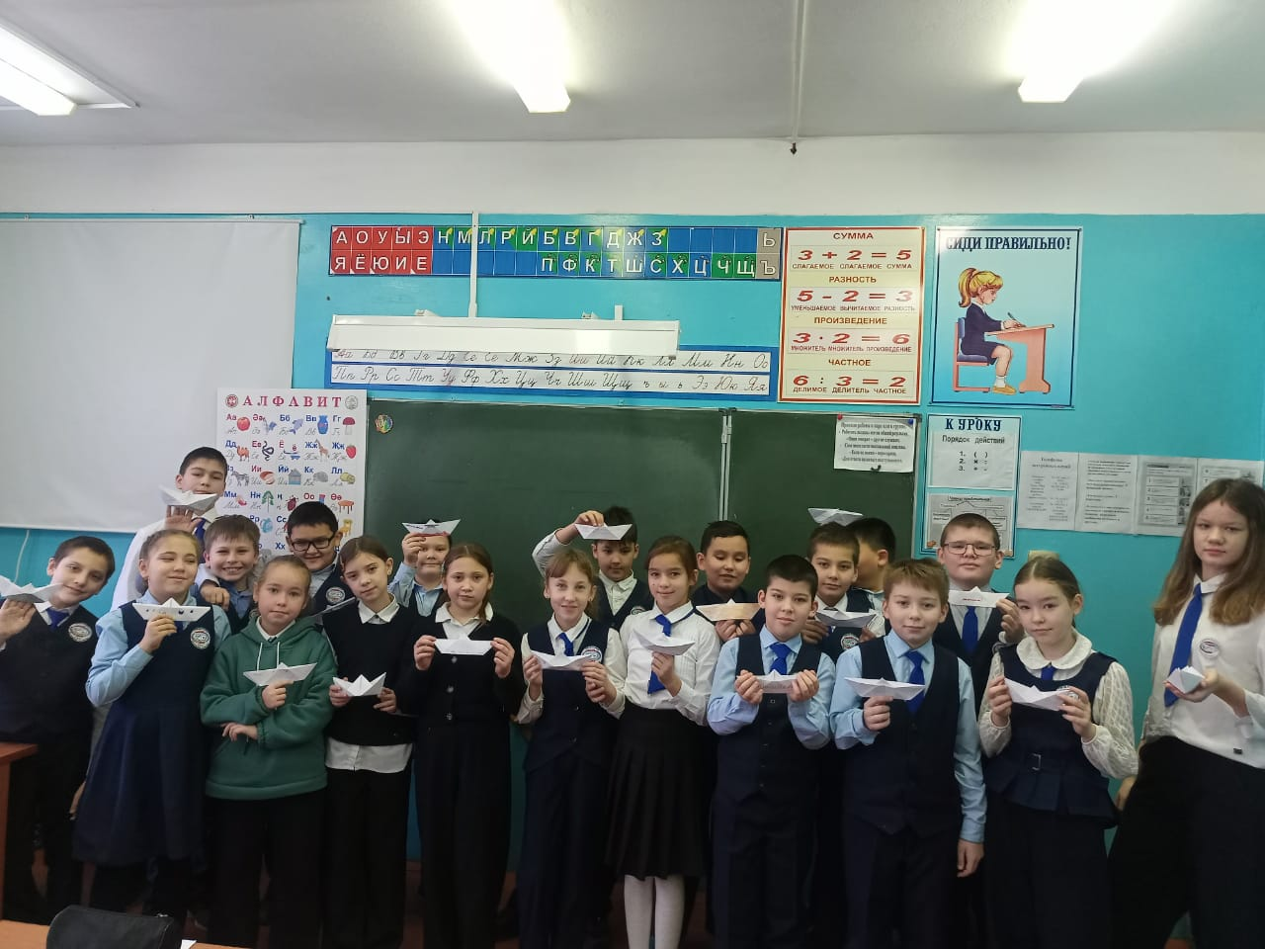
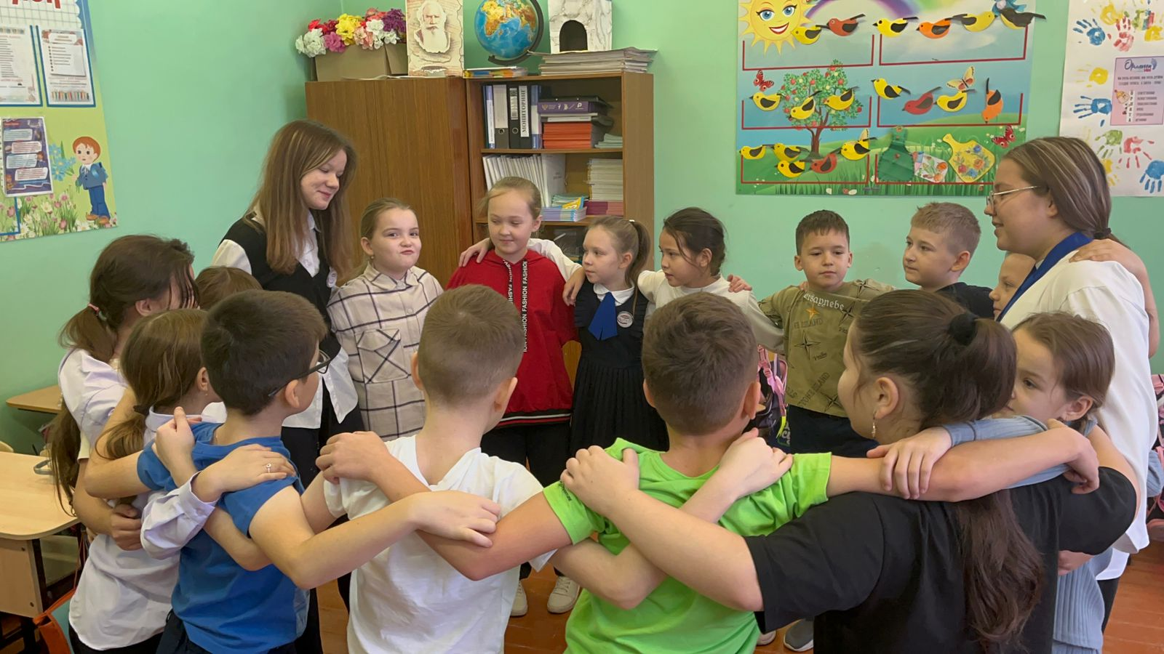
«Орленок-Эрудит», ноябрь
РОДИНА
СЕМЬЯ КОМАНДА ПОЗНАНИЕ ПРИРОДА
СПОРТ И ЗДОРОВЬЕ

Slide 15
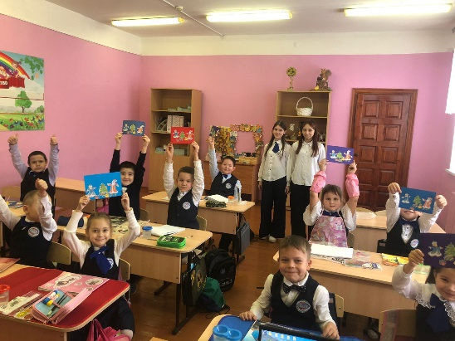
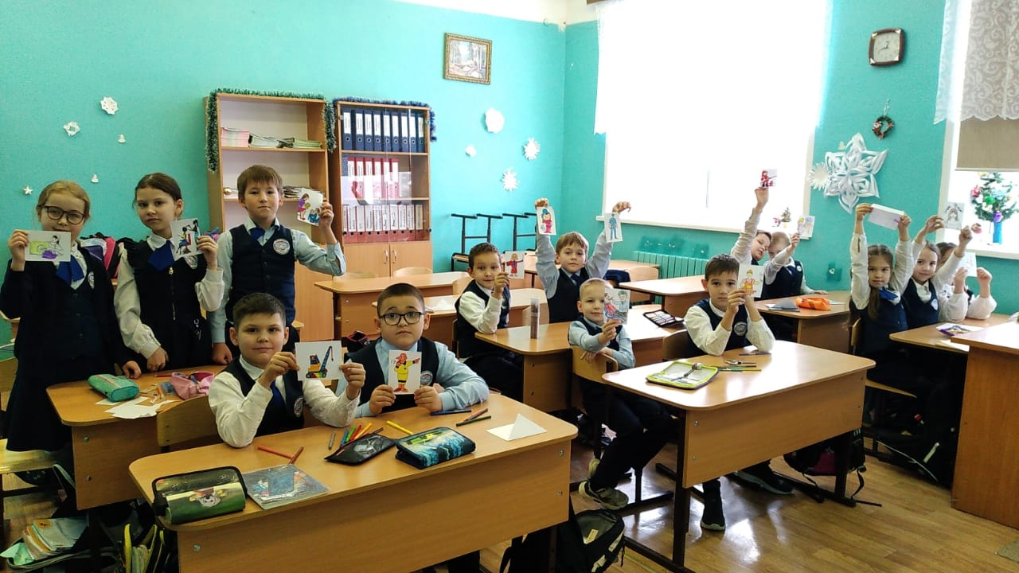
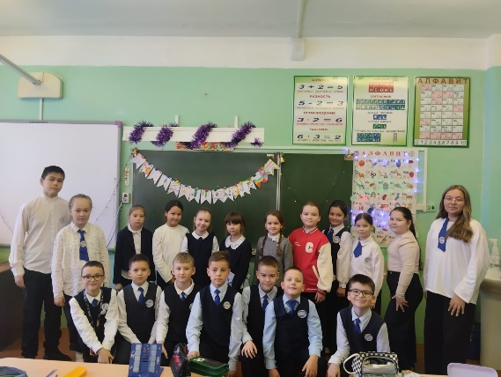
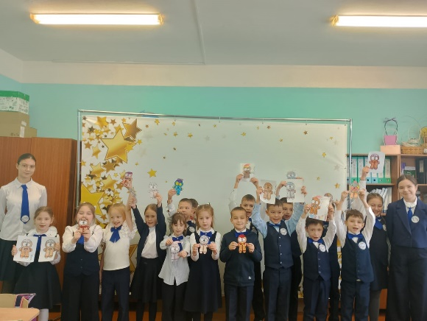
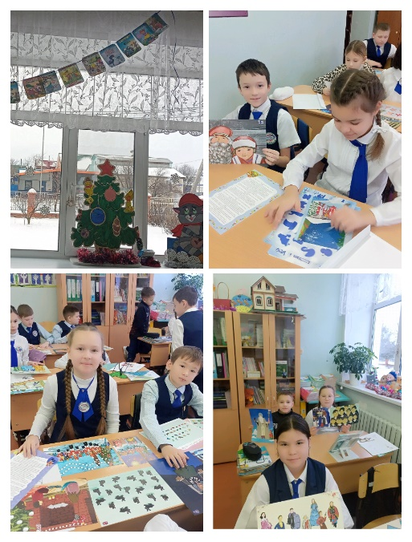
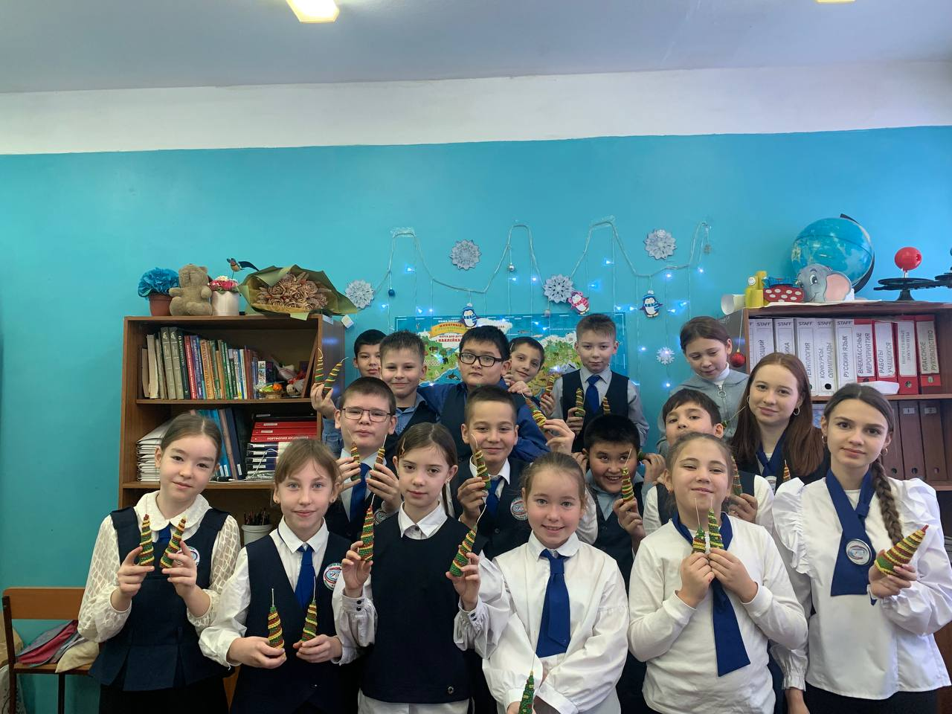
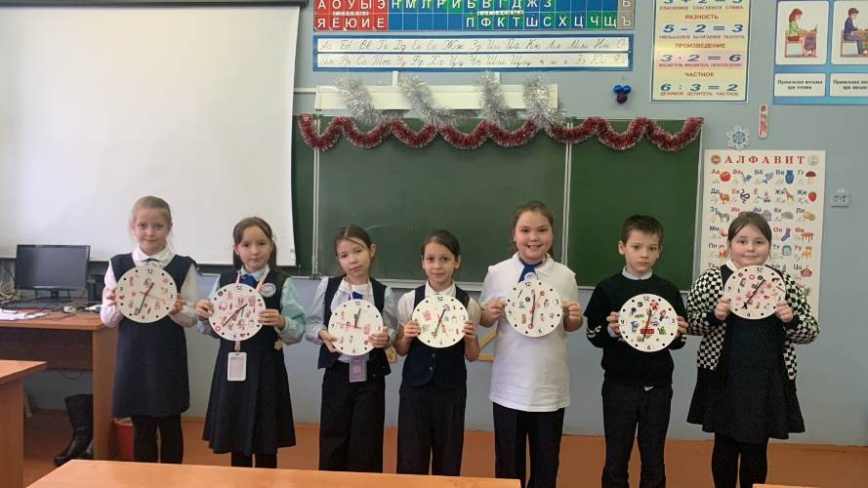
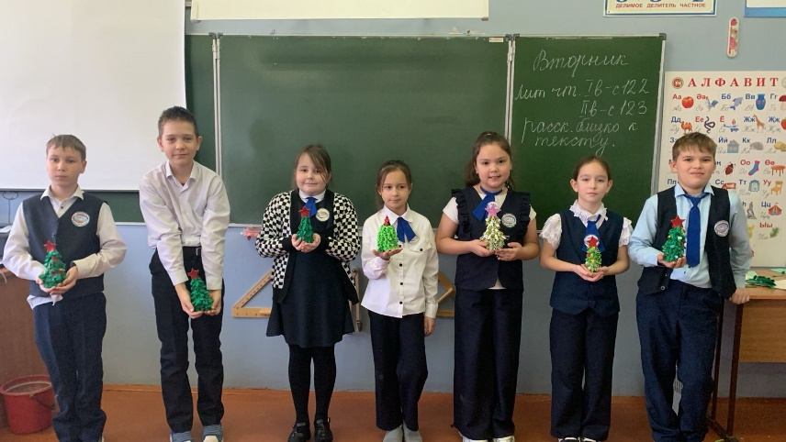
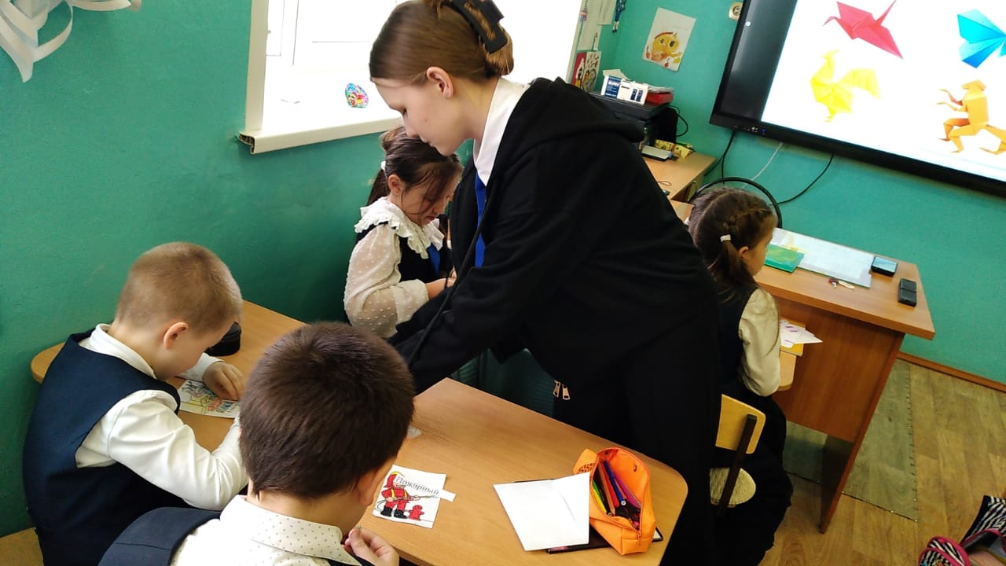
«Орленок-Мастер», декабрь
РОДИНА
СЕМЬЯ КОМАНДА ПОЗНАНИЕ ПРИРОДА
СПОРТ И ЗДОРОВЬЕ

Slide 16
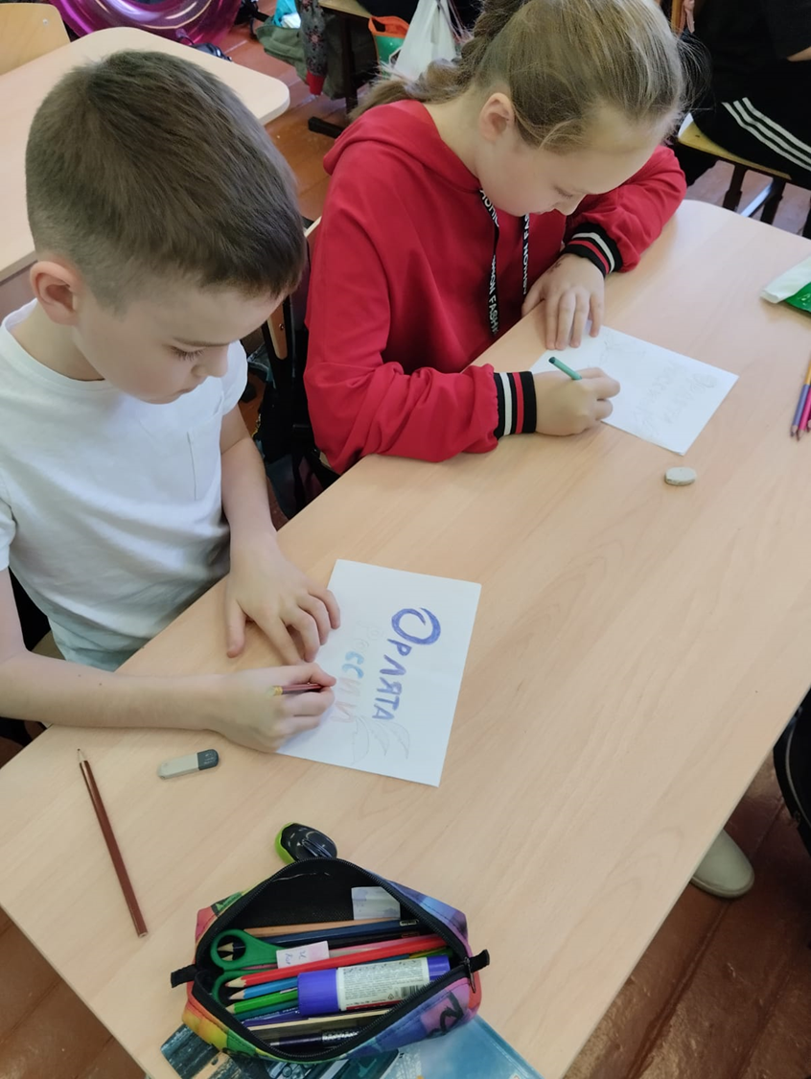
И т о г о в ы е с о б ы т и я п о т р е к ам П р о г р ам м ы
Итоговое событие – это финальное знаковое событие по итогам прохождения трека, которое реализуется на уровне образовательной организации или региона в соответствии с общей концепцией, утверждённой разработчиками программы «Орлята России»
привлечение участников программы к участию в общественно значимых делах;
организация дел, направленных на позитивные
изменения окружающего мира;
возможность приобретения обучающимися опыта
социально-преобразующей деятельности.
Реализуются в период сдачи отчетов по каждому треку

Slide 17
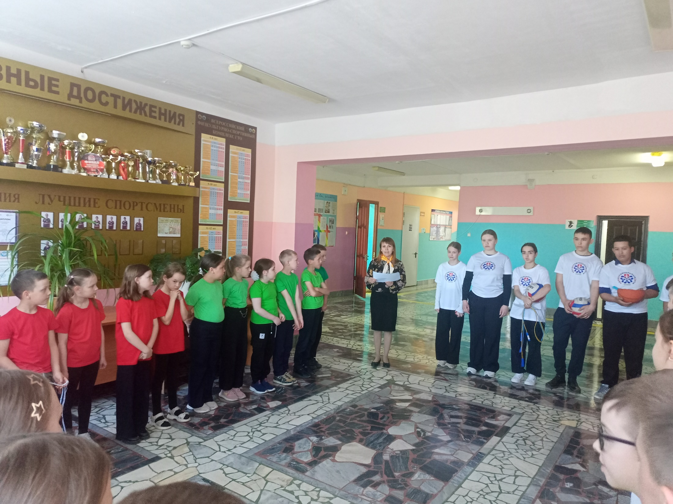
РОДИНА
СЕМЬЯ КОМАНДА ПОЗНАНИЕ ПРИРОДА
СПОРТ И ЗДОРОВЬЕ

Slide 18
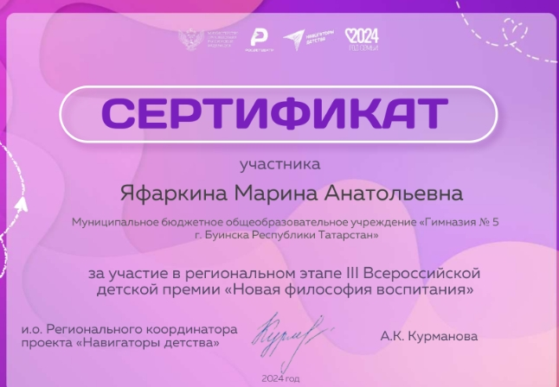
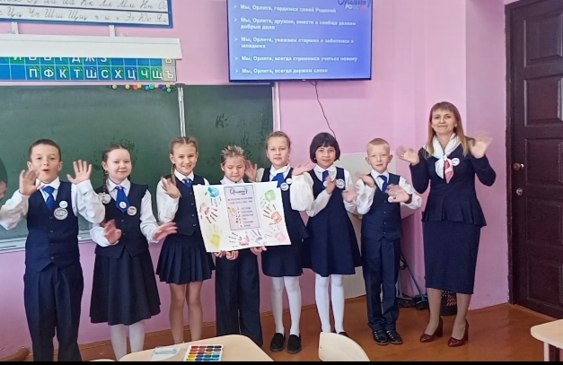
РОДИНА
СЕМЬЯ КОМАНДА ПОЗНАНИЕ ПРИРОДА
СПОРТ И ЗДОРОВЬЕ

Slide 19

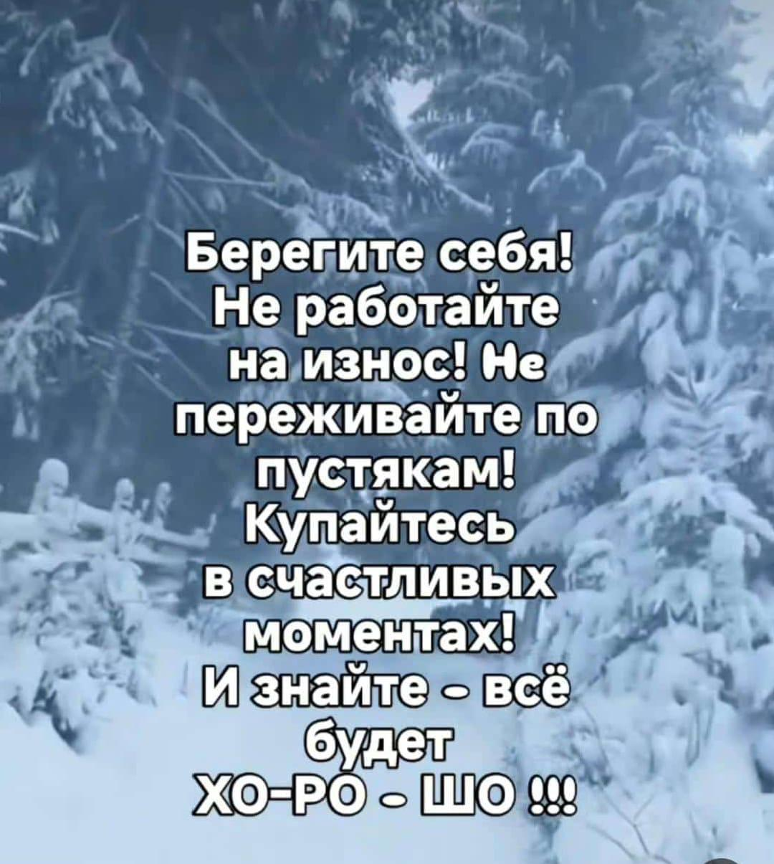

РОДИНА
СЕМЬЯ КОМАНДА ПОЗНАНИЕ ПРИРОДА
СПОРТ И ЗДОРОВЬЕ

